Slide 1

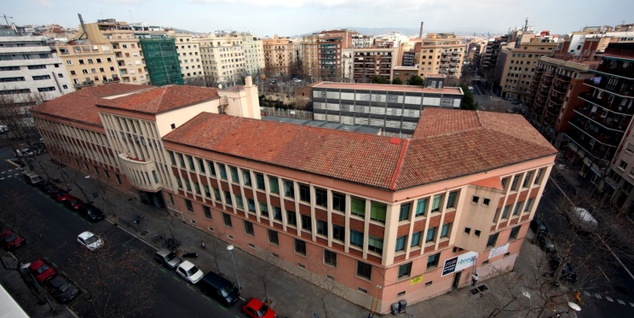

ACOLLIDA ALUMNAT PRÀCTIQUES DEL MUFPS
Institut Moisès Broggi
CURS 2020-21

Slide 2
CICLES FORMATIUS
Cures auxiliars d’infermeria
Emergències sanitàries
Imatge per al diagnòstic i medicina nuclear
Oferta educativa
BATXILLERATS
Artístic
Científic-Tecnològic
Social i Humanístic
Batxibac
Batxillerat Internacional
ESO
Centre Magnet

Slide 3
CICLES FORMATIUS
GM Cures auxiliars d’infermeria
GM Emergències sanitàries
GS Imatge per al diagnòstic i medicina nuclear

Slide 4
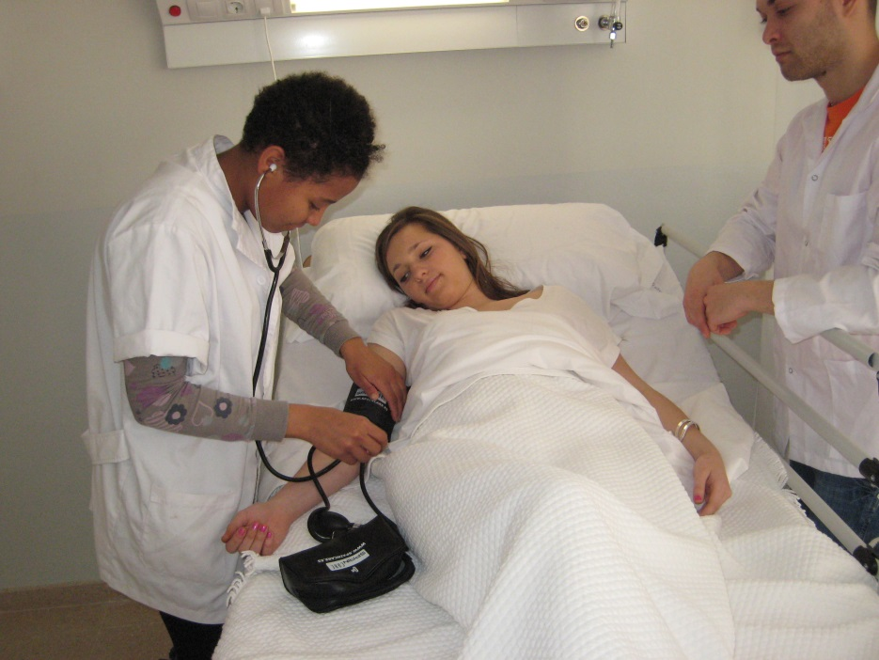

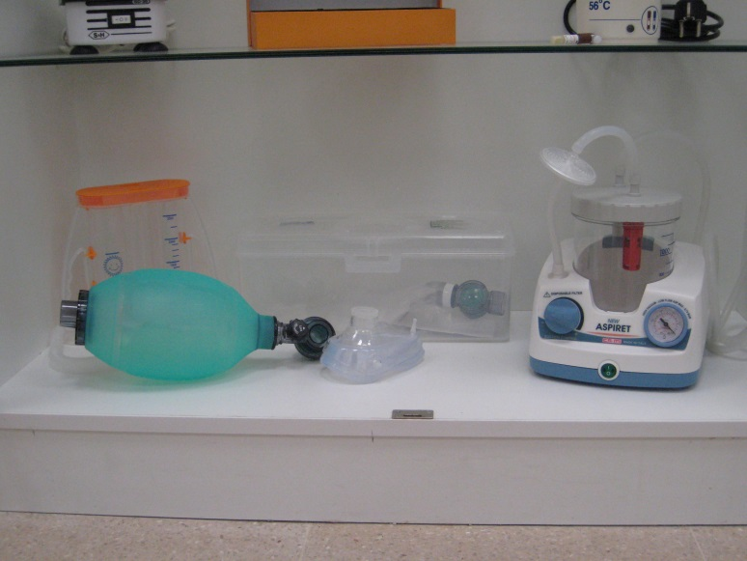

CFGM Cures Auxiliars d’Infermeria

Slide 5
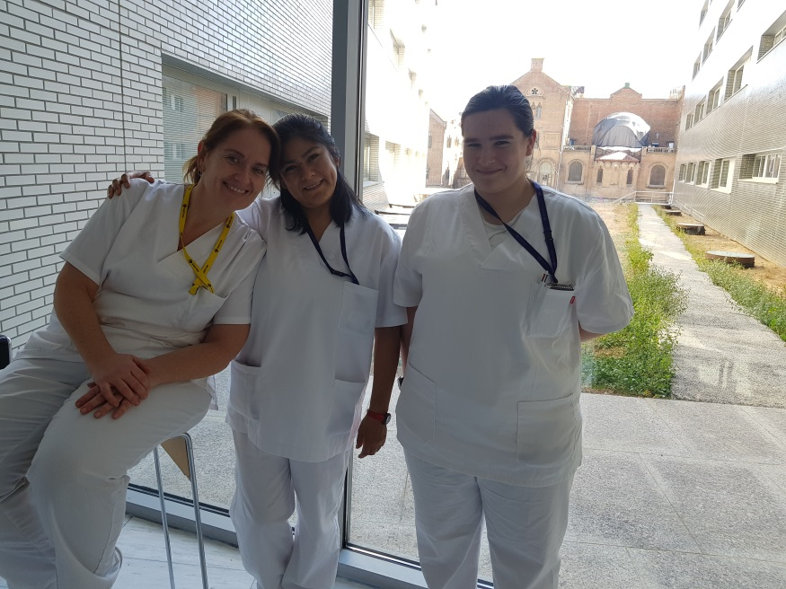
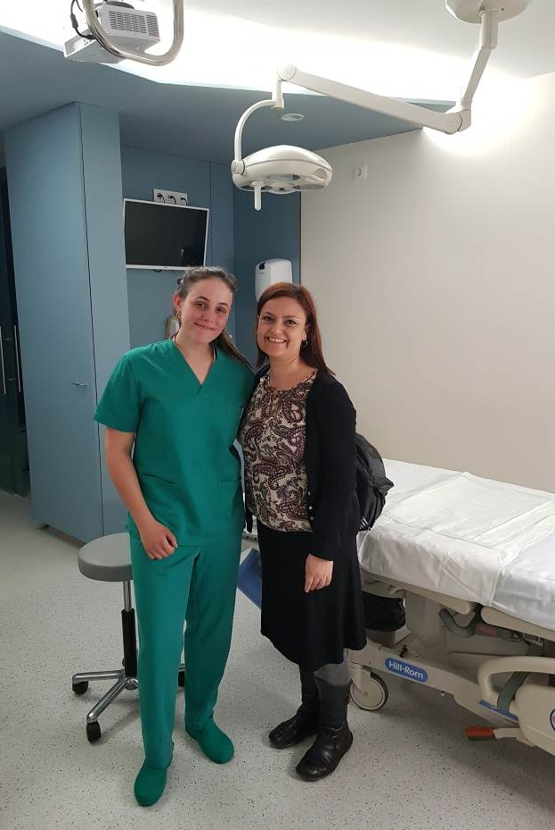
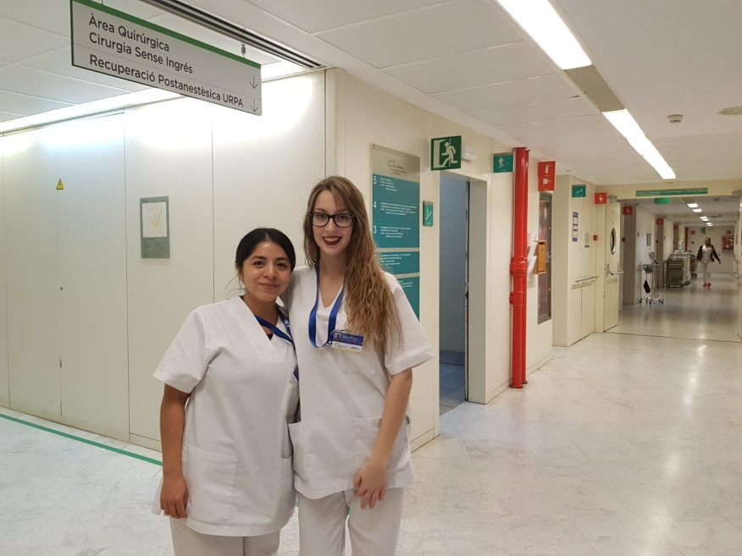

Slide 6








Llocs on fer la FCT?
Hospitals
Sociosanitaris
Clíniques Odontològiques
Centres d’Atenció Primària

Slide 7
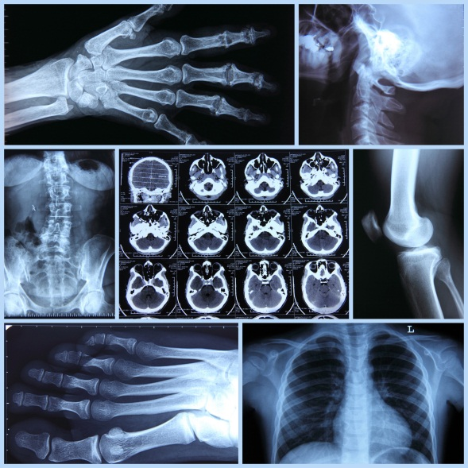
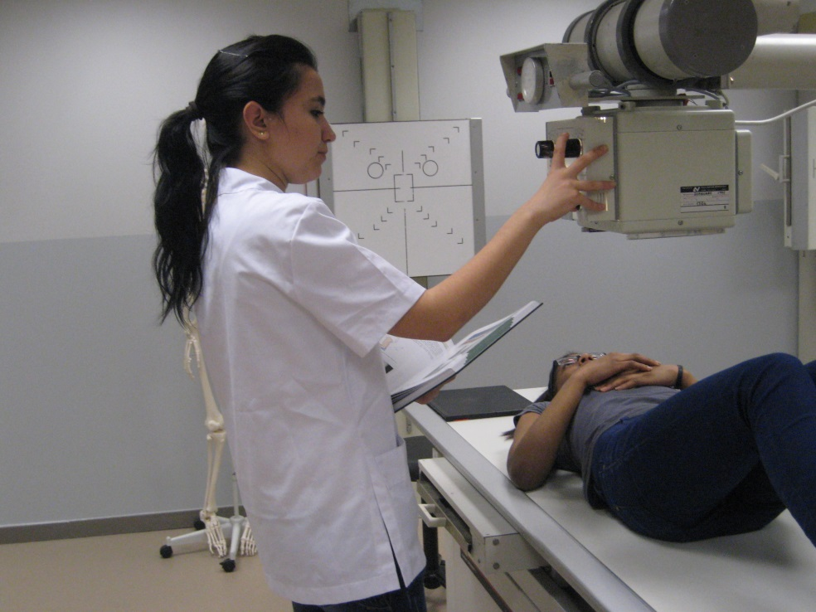
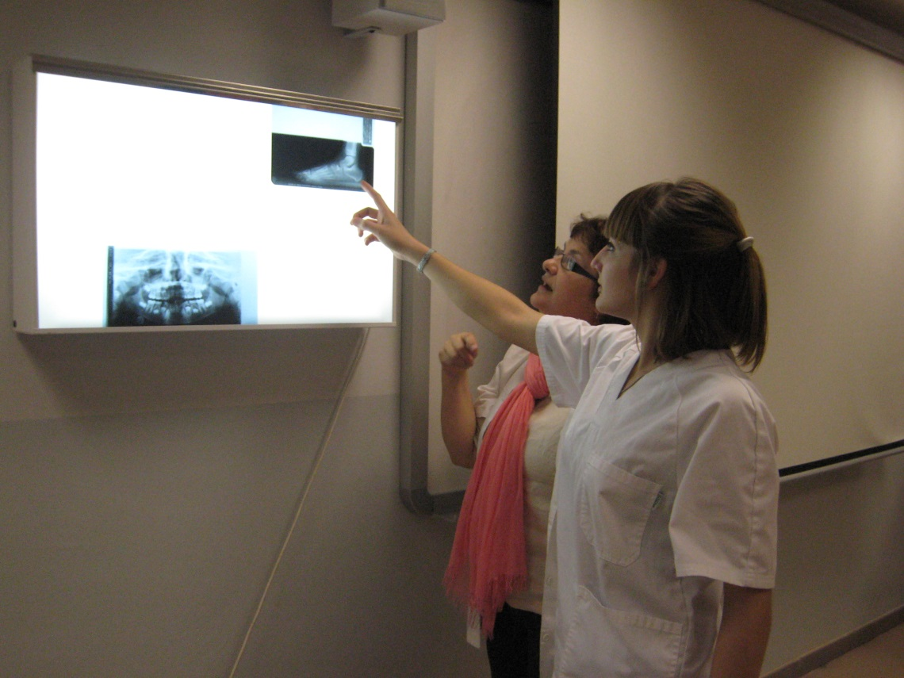
CFGS Imatge per al Diagnòstic i Medicina Nuclear

Slide 8



MP14: FCT
(Formació en centres de treball)
Hospitals públic i privats
Centres d’Atenció Primària
Centres privats de diagnòstic per la imatge

Slide 9
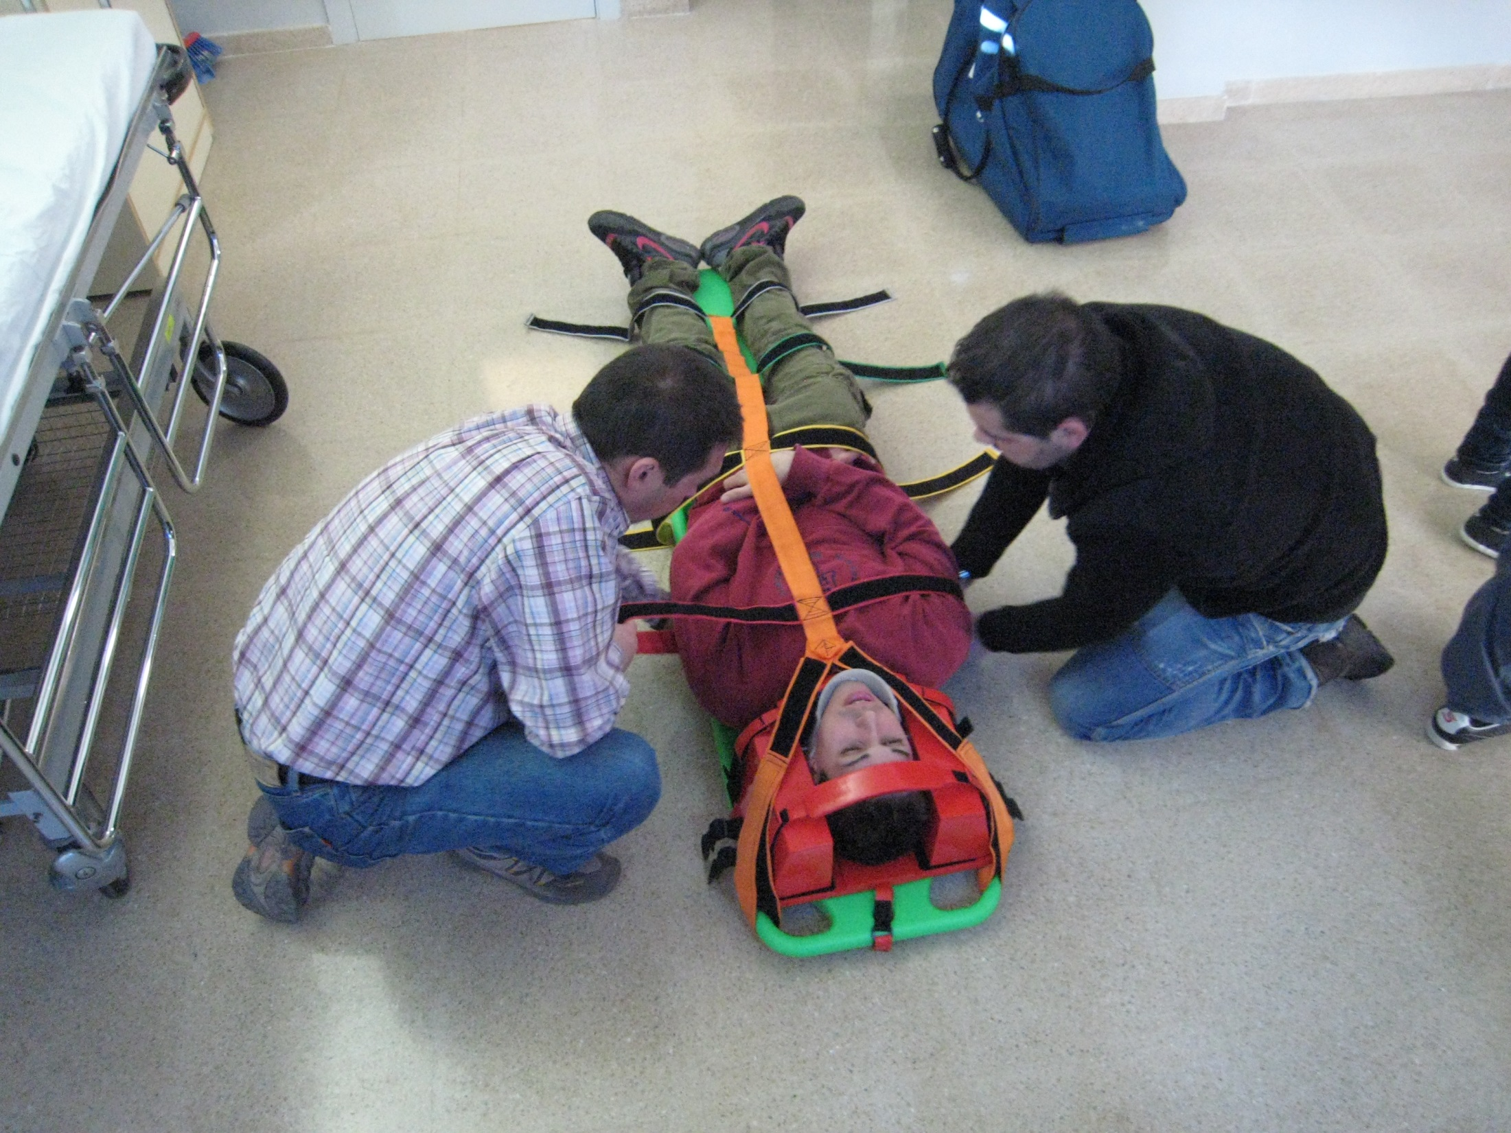

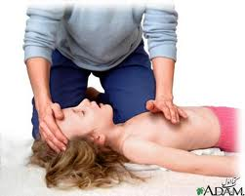
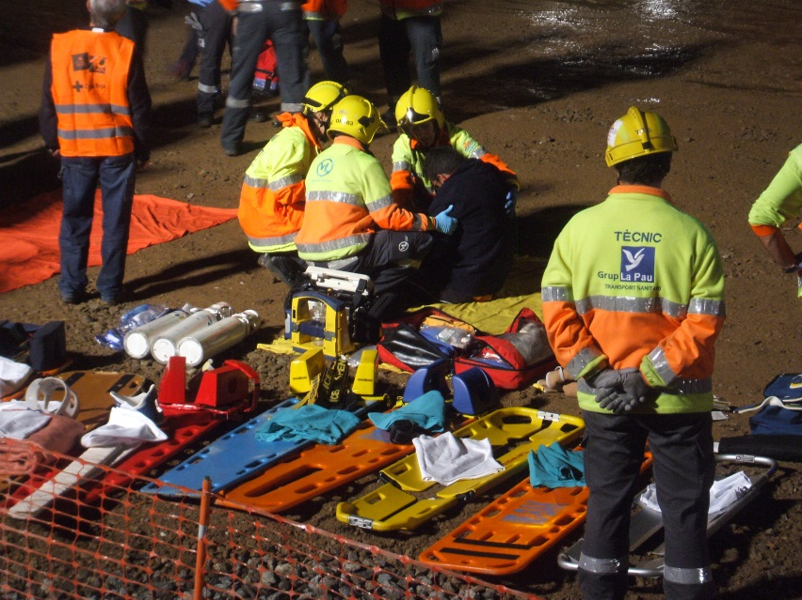
CFGM Emergències Sanitàries

Slide 10
Mòduls Professionals |  | Hores
MP01 | Manteniment mecànic i preventiu del vehicle | 66
MP02 | Logística sanitària en emergències | 99
MP03 | Dotació sanitària en emergències | 132
MP04 | Atenció sanitària inicial en situacions d’emergència | 132
MP05 | Atenció sanitària especial en situacions d’emergència | 330
MP06 | Evacuació i trasllat de pacients | 198
MP07 | Suport psicològic en situacions d’emergència | 66
MP08 | Plans d’emergència i dispositius de riscos previsibles | 66
MP09 | Teleemergències | 66
MP10 | Anatomia i patologia bàsiques | 132
MP11 | Formació i orientació laboral (FOL) | 99
MP12 | Empresa i iniciativa emprenedora (EIE) | 66
MP13 | Anglès tècnic | 99
MP14 | Mòdul de projecte | 66
MP15 | Formació en centres de treball (FCT) | 383

Slide 11

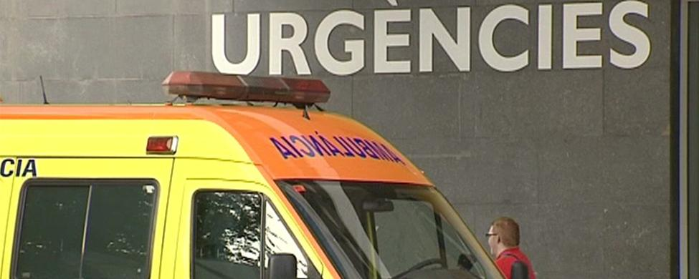

Sortides Professionals
Transport sanitari programat
Emergències sanitàries (SEM)
Central de coordinació sanitària (CECOS)

Slide 12





Empreses Transport Programat
Ambulàncies Tomás
Ambulàncies Lázaro
Ambulàncies Catalunya
TSC

Slide 13


Empreses Transport Urgent
Adjudicatàries del SEM:
Ambulàncies Domingo
Falck-VL

Slide 14



Central de Coordinació Sanitària (CECOS)
SEM (Zona Franca)
112 REUS
CECAT

Slide 15
PROJECTE BROGGI FP
1. Projecte d’educació per la salut
2. Jornada sanitària
3. Abordament transversal del Procés d’Atenció d’Infermeria (PAI) en el Cicle de CAI
4. Simulacres interdisciplinars: Simulacre urbà i Simulacre estada a la natura
5. Formació complementària a càrrec d’experts
6. Mobilitat: beques Erasmus+ per estudiants i graduats

Slide 16
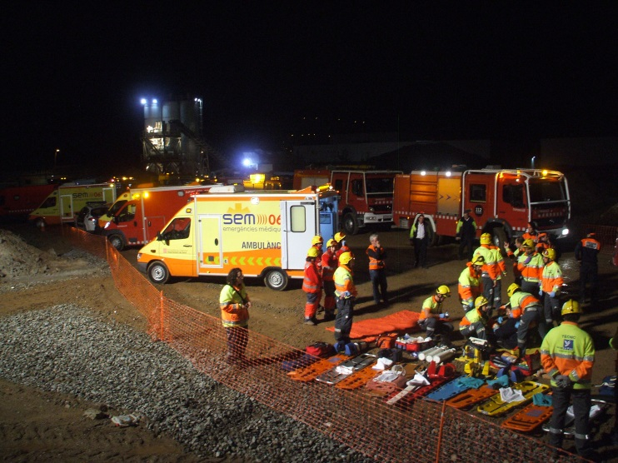
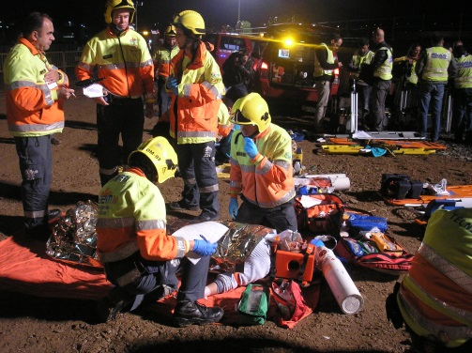
4. SIMULACRE INTERDISCIPLINAR
Mòdul de síntesi TES
Crèdit de síntesi CAI
Simulacre al centre
Mòdul de síntesi IDMN

Slide 17
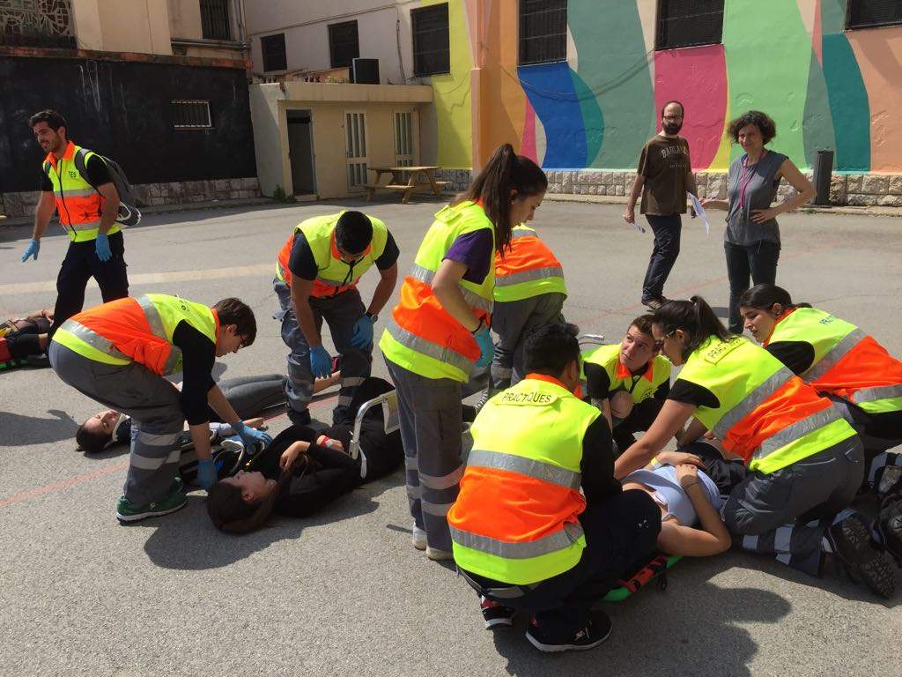
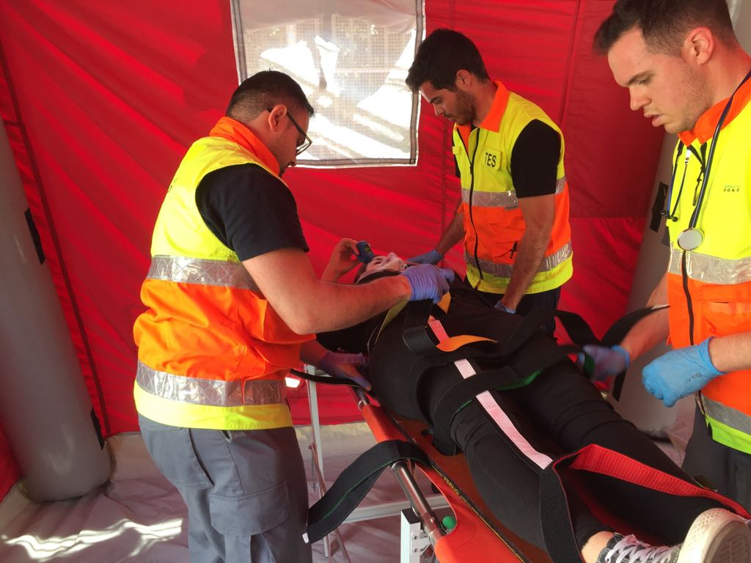
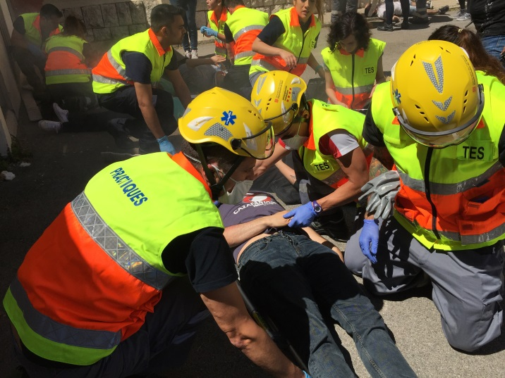
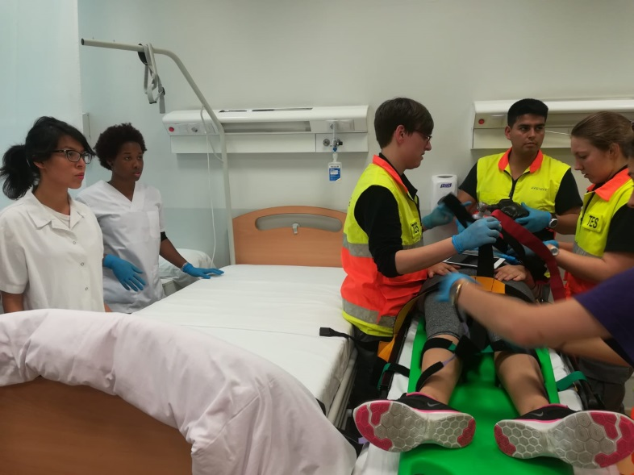
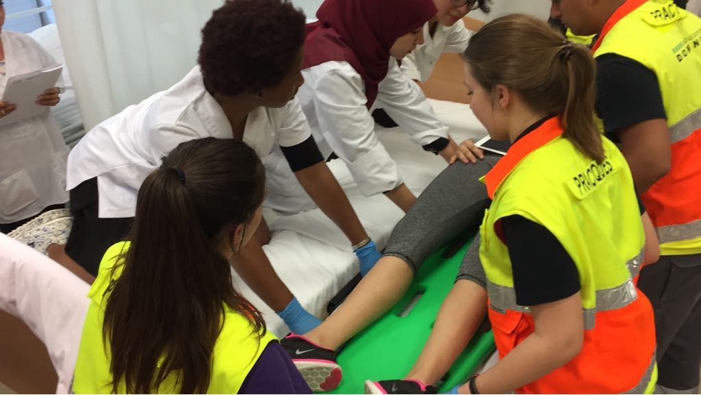
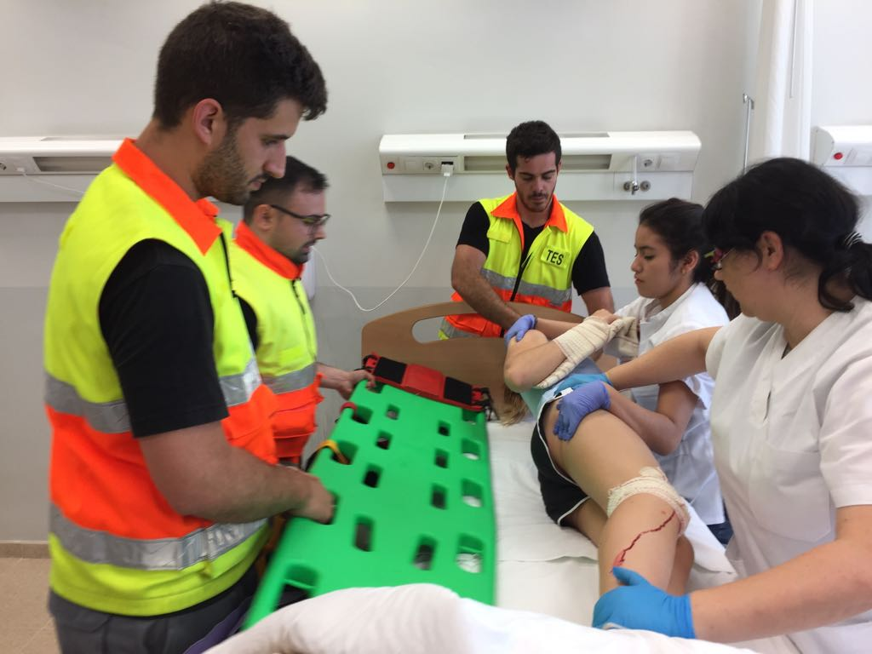
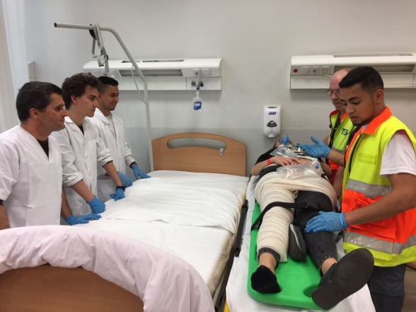
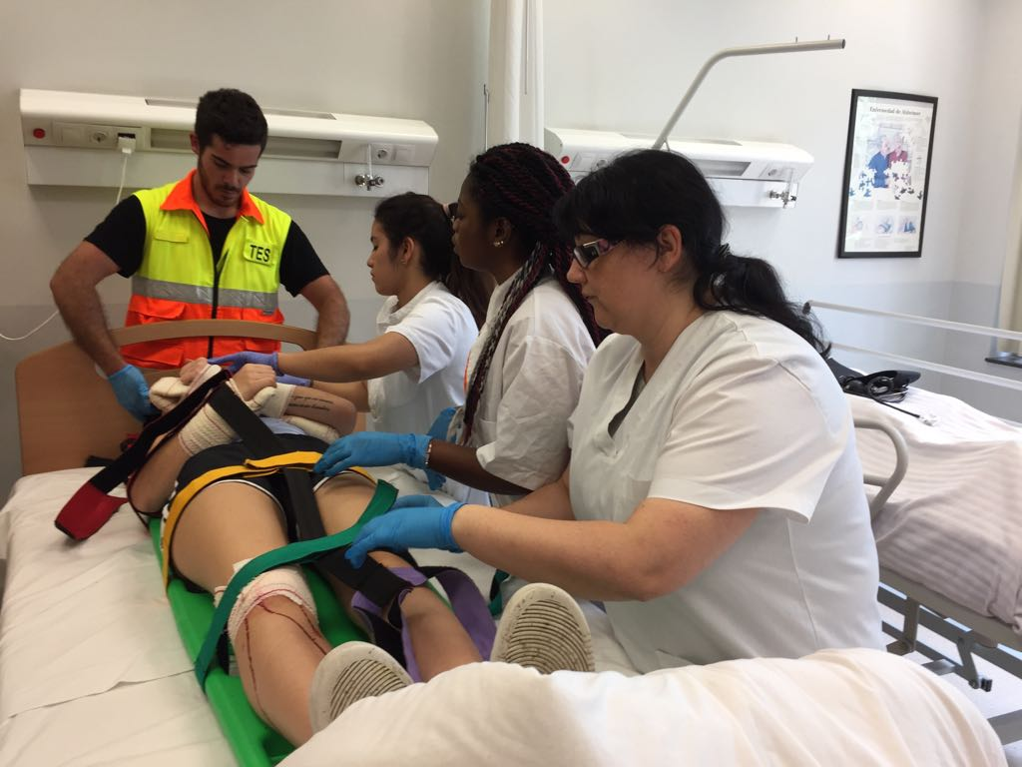
4. SIMULACRES INTERDISCIPLINARS
Simulacre URBÀ
(al nostre centre)

Slide 18
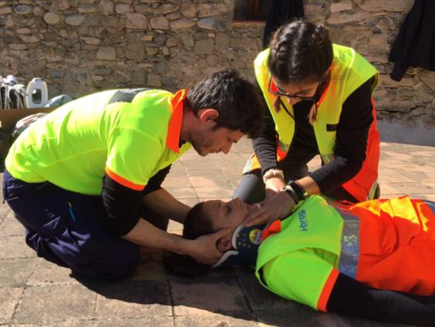
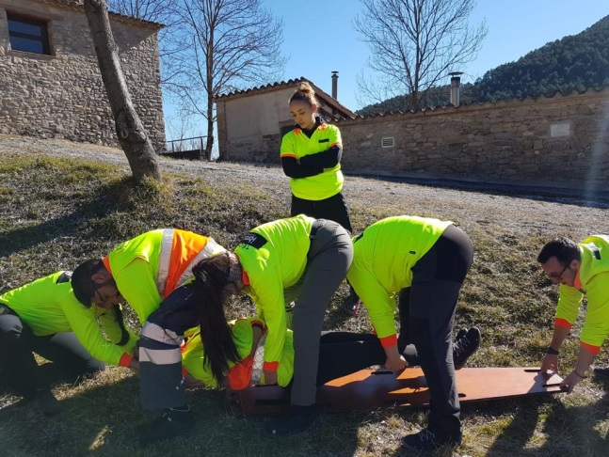
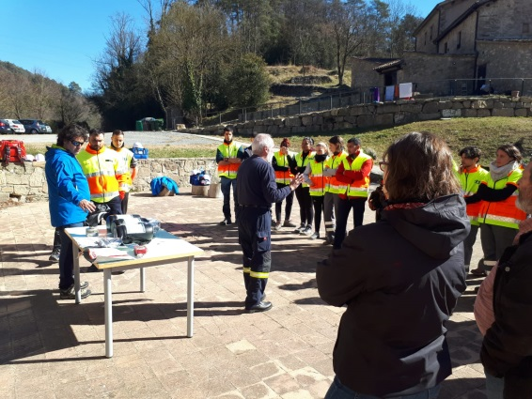
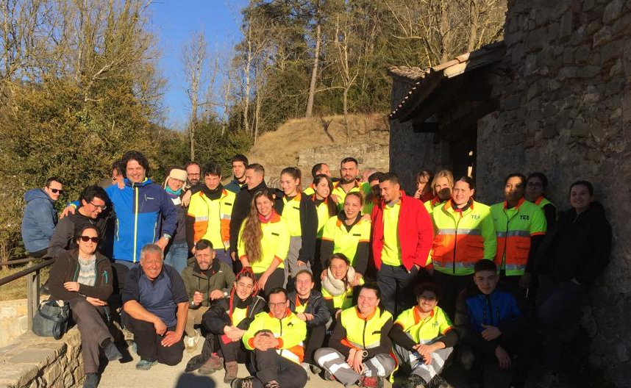
4. SIMULACRES INTERDISCIPLINARS
Premi Pla de mesures d’innovació a l’FP 2018-19 per al foment de la cultura innovadora a la formació professional
amb el projecte:
Formació
sanitària a l’abast: SIMULACRE ESTADA FORMATIVA A LA NATURA

Slide 19
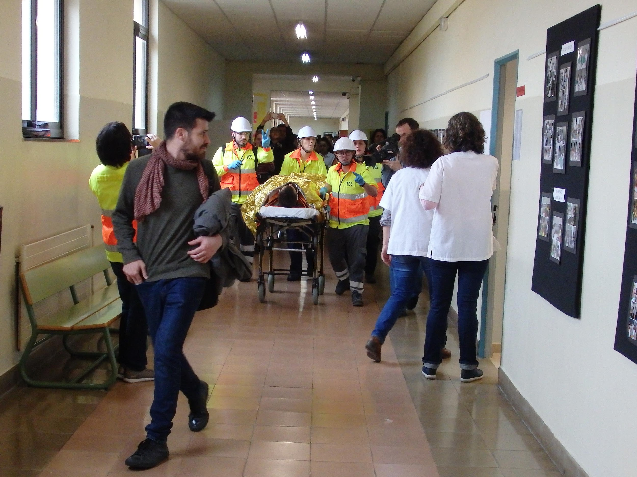
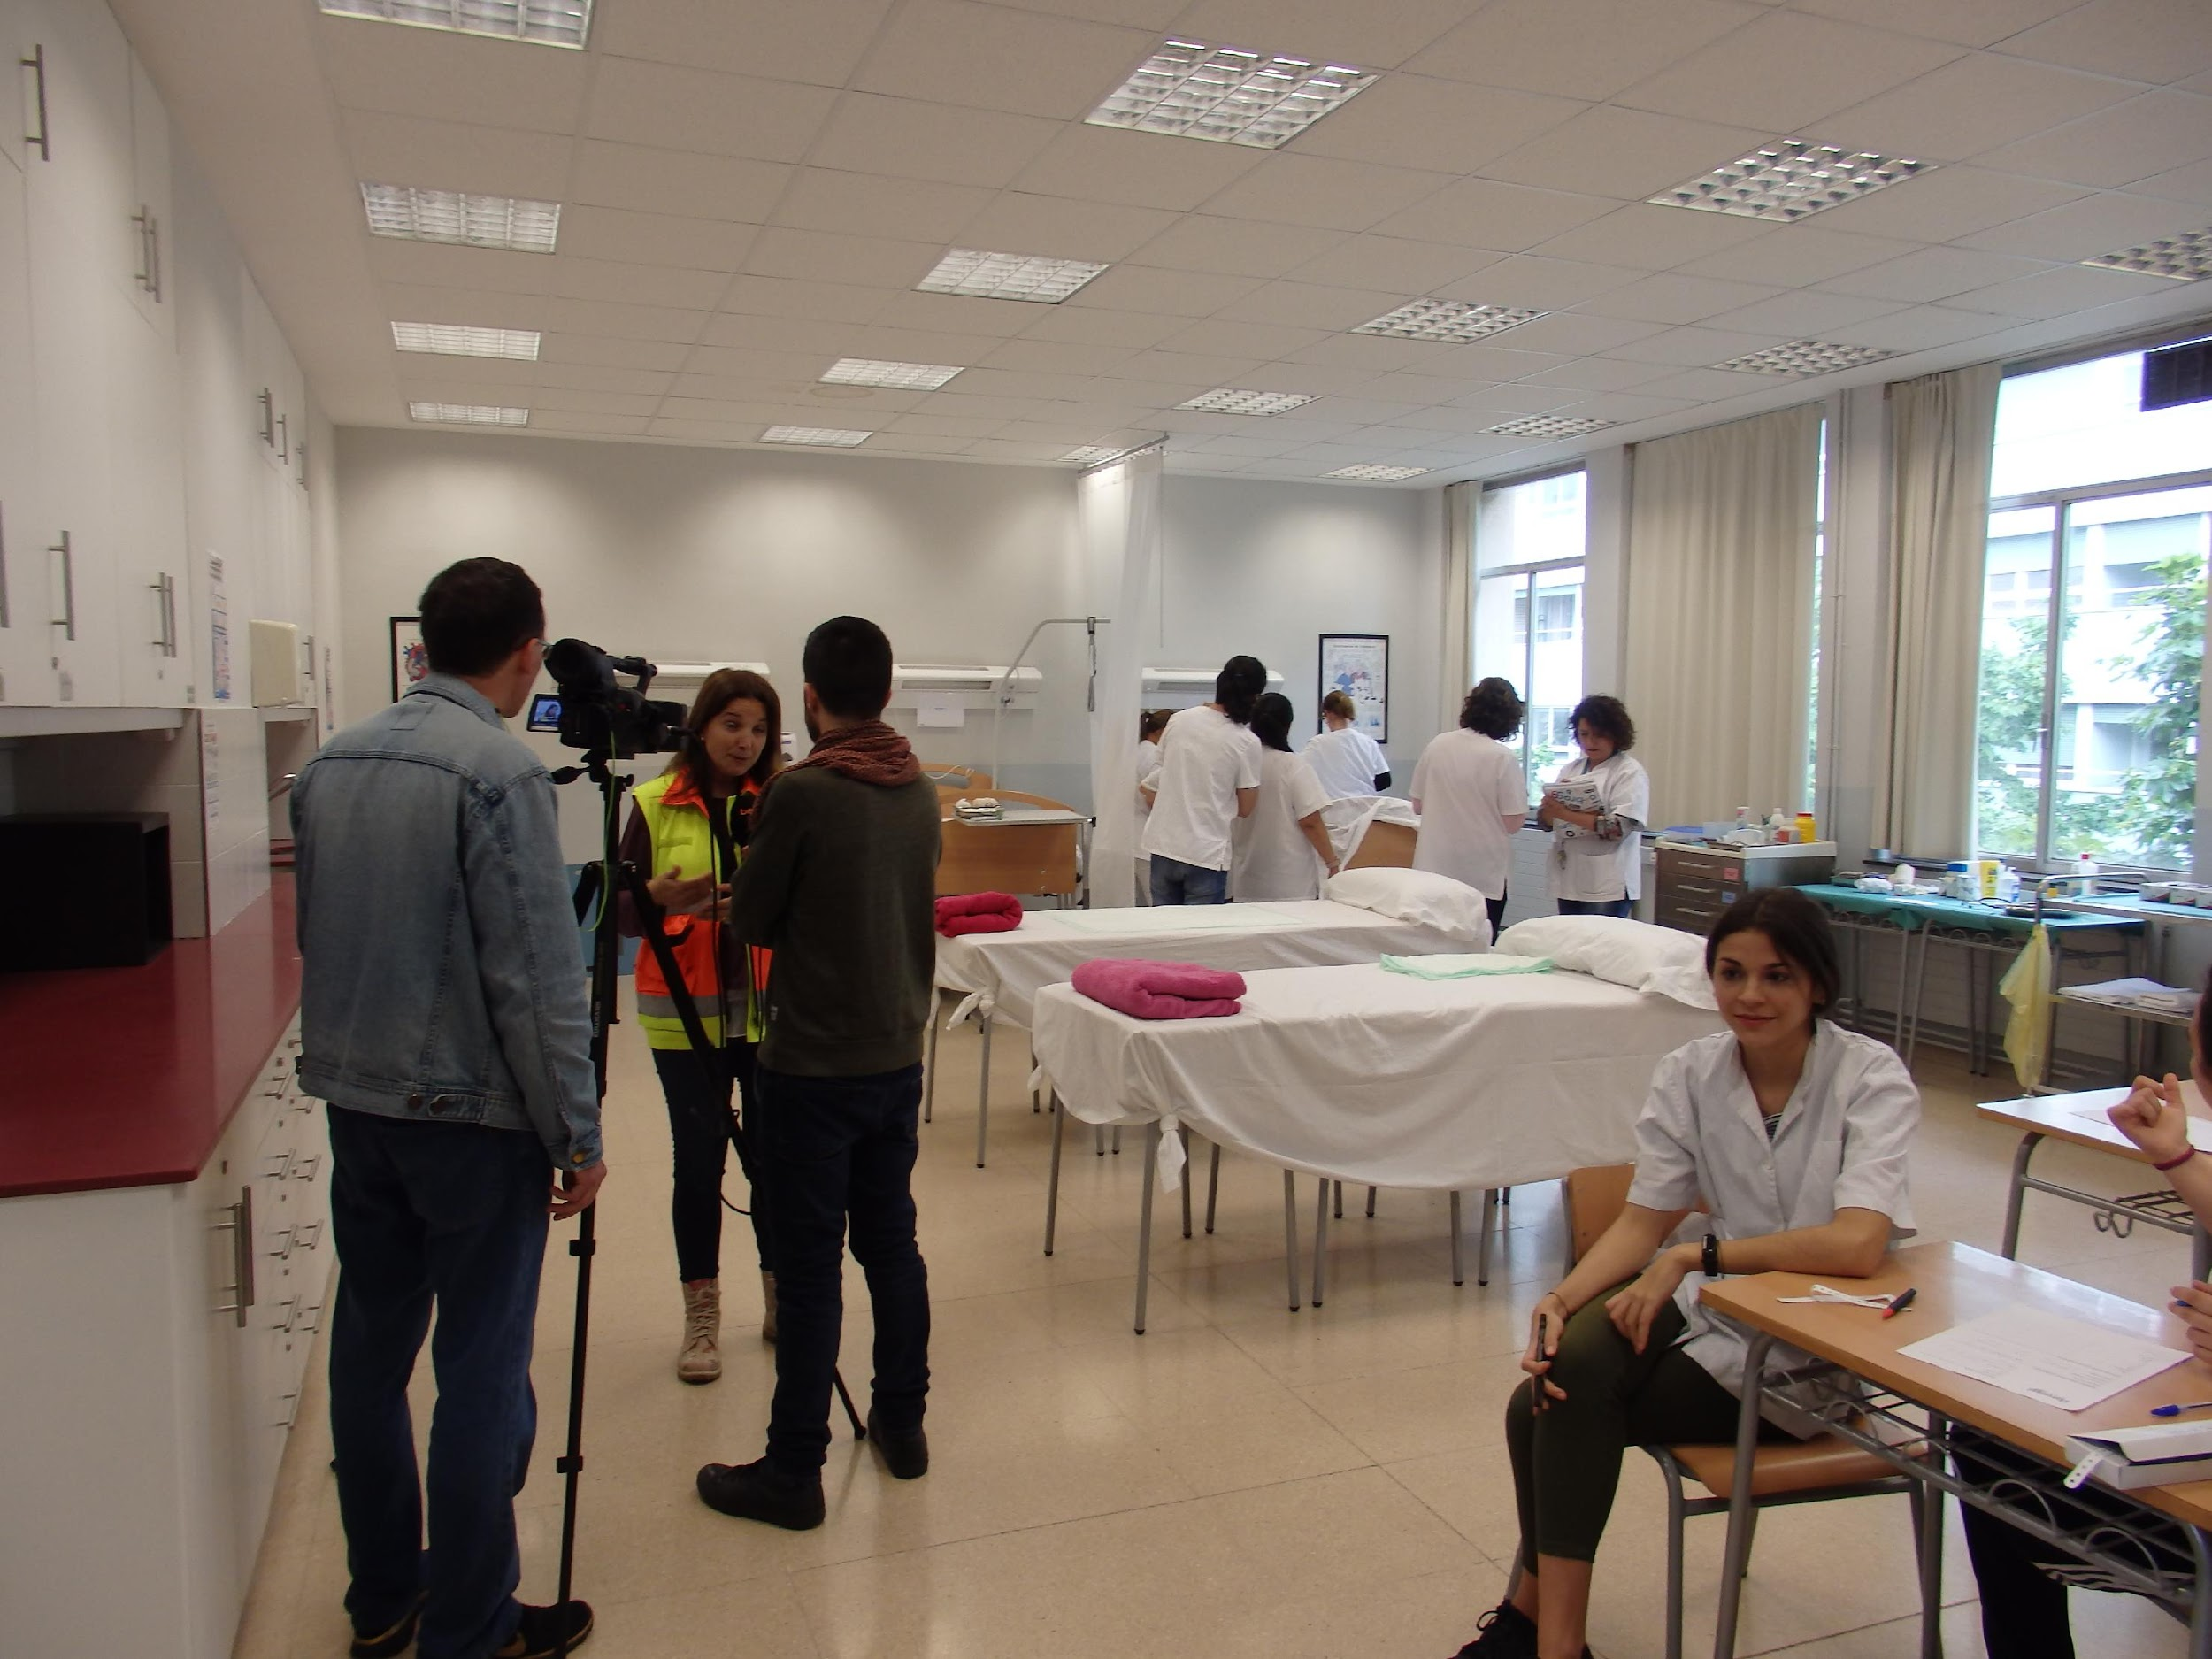
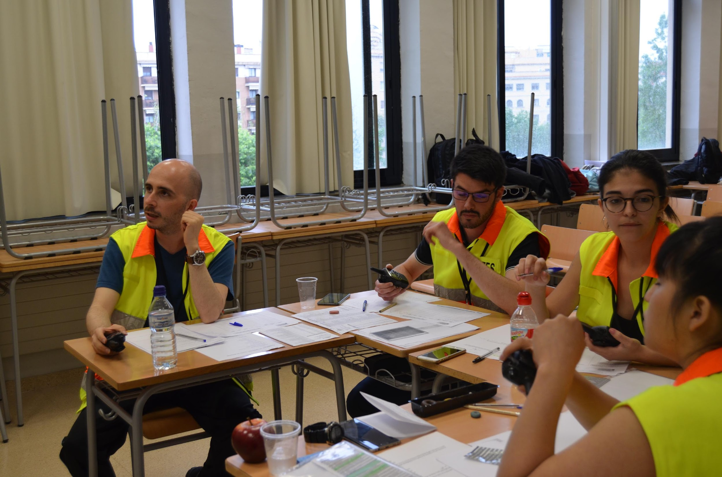
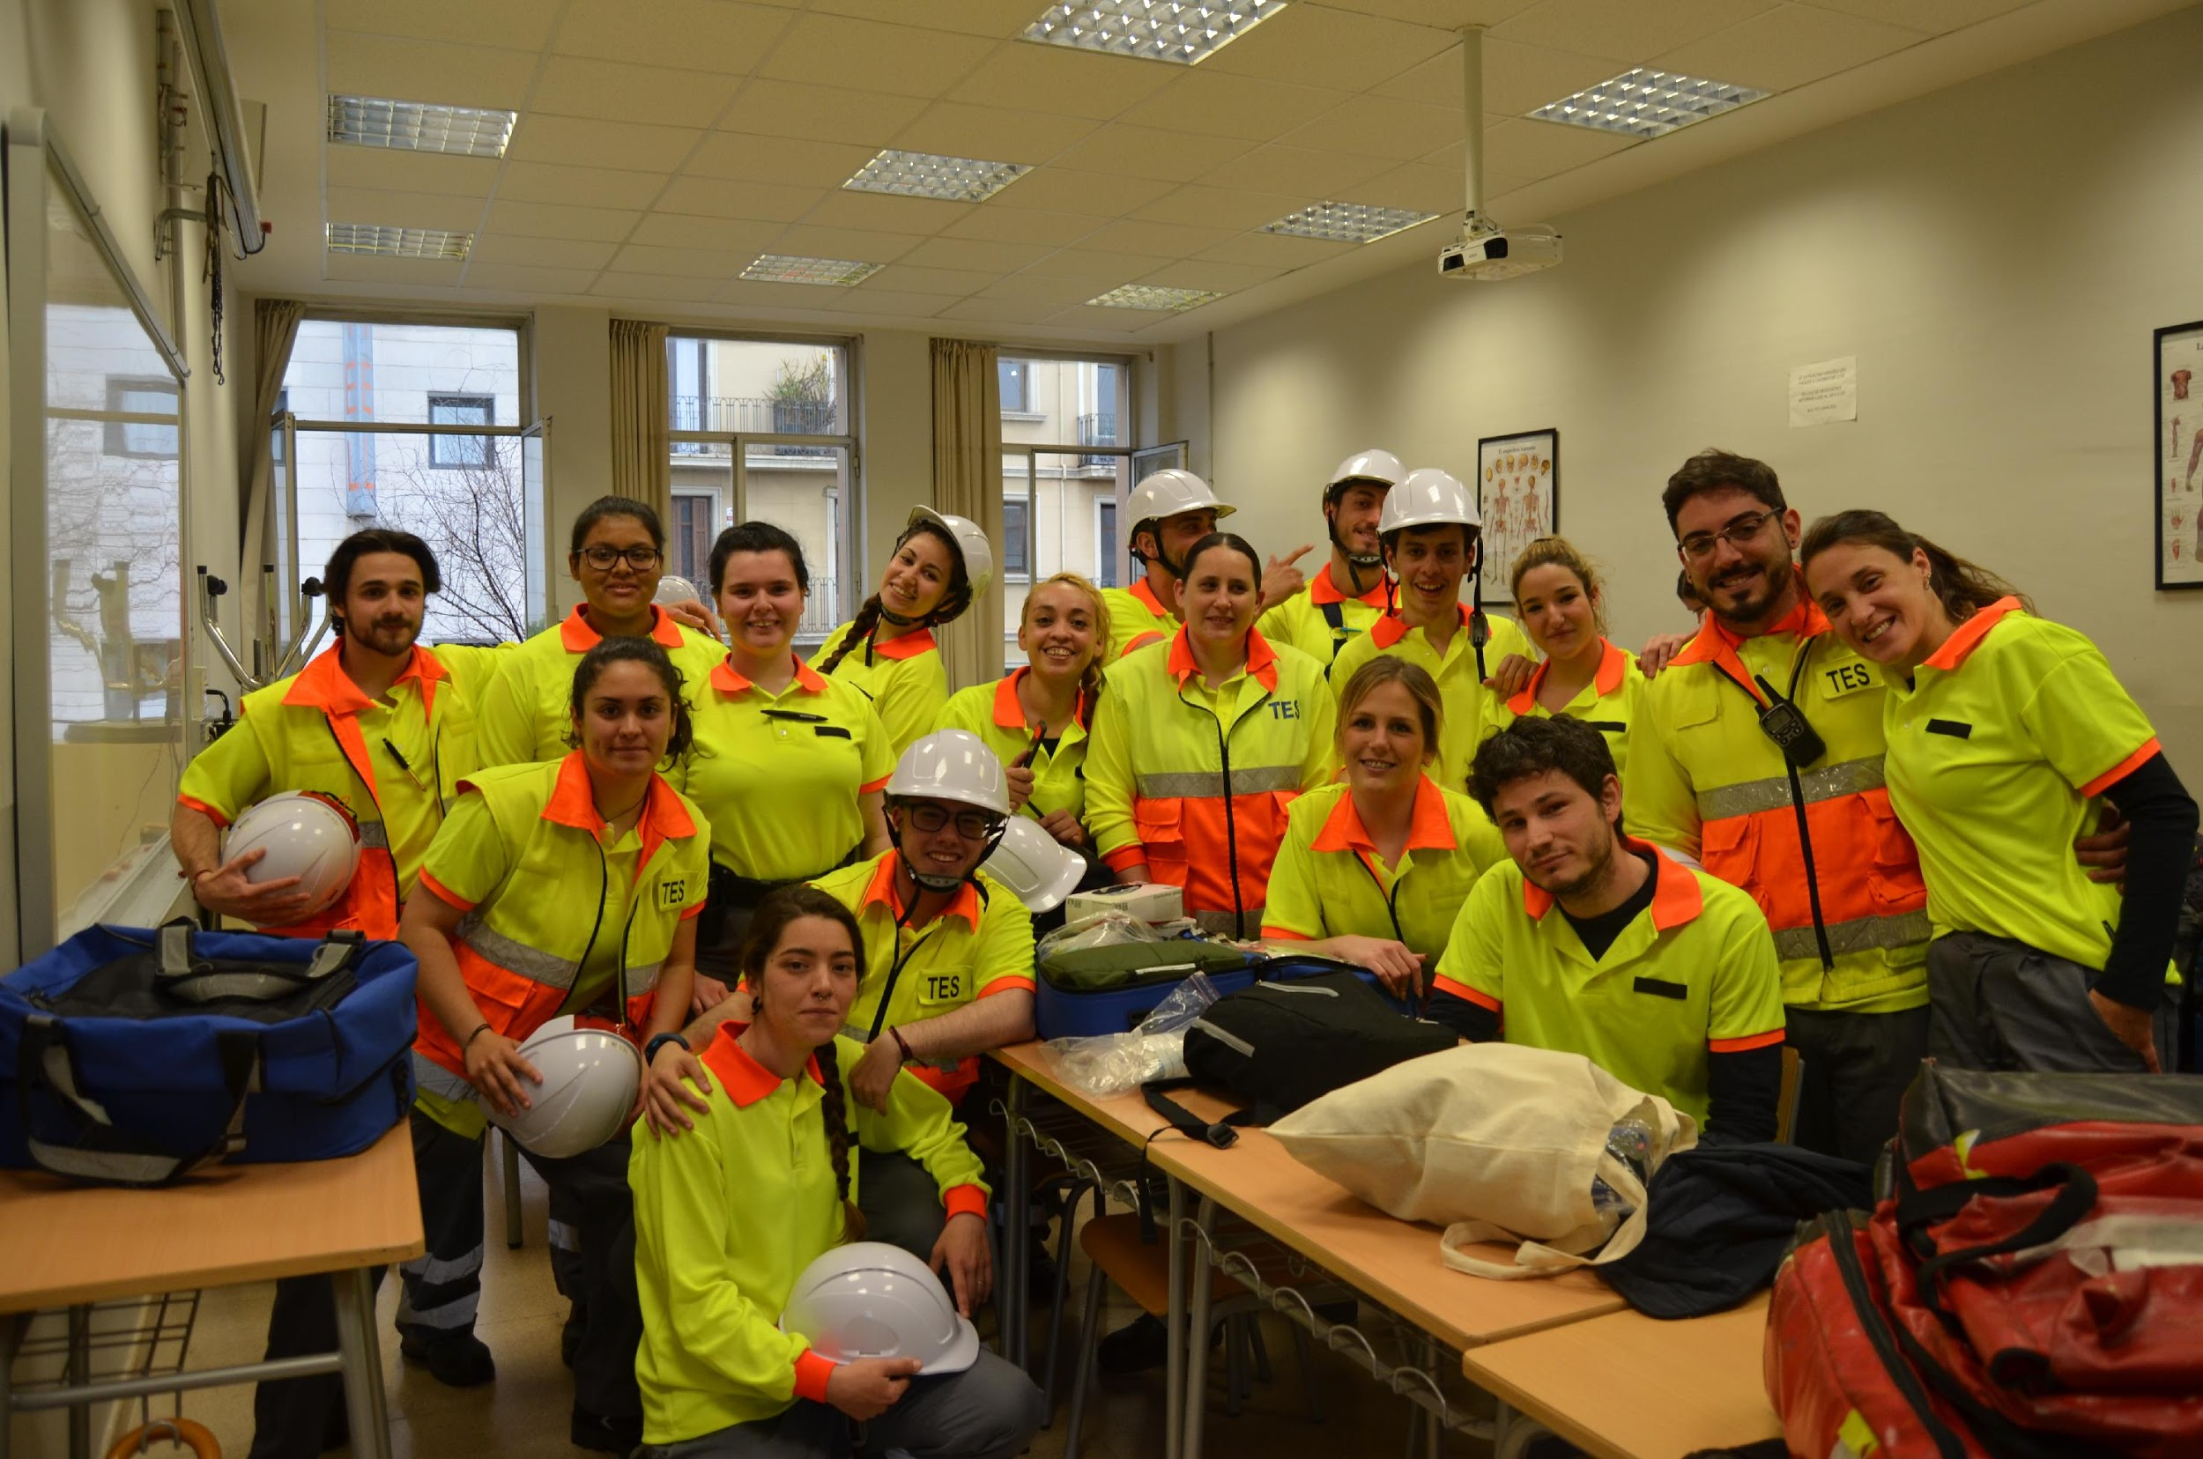
4. SIMULACRES INTERDISCIPLINARS
Premi Pla de mesures d’innovació a l’FP 2019-20 per al foment de la cultura innovadora a la formació professional
amb el projecte:
Simulacre urbà

Slide 20
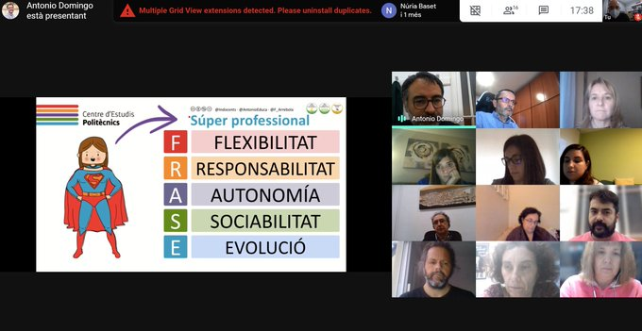
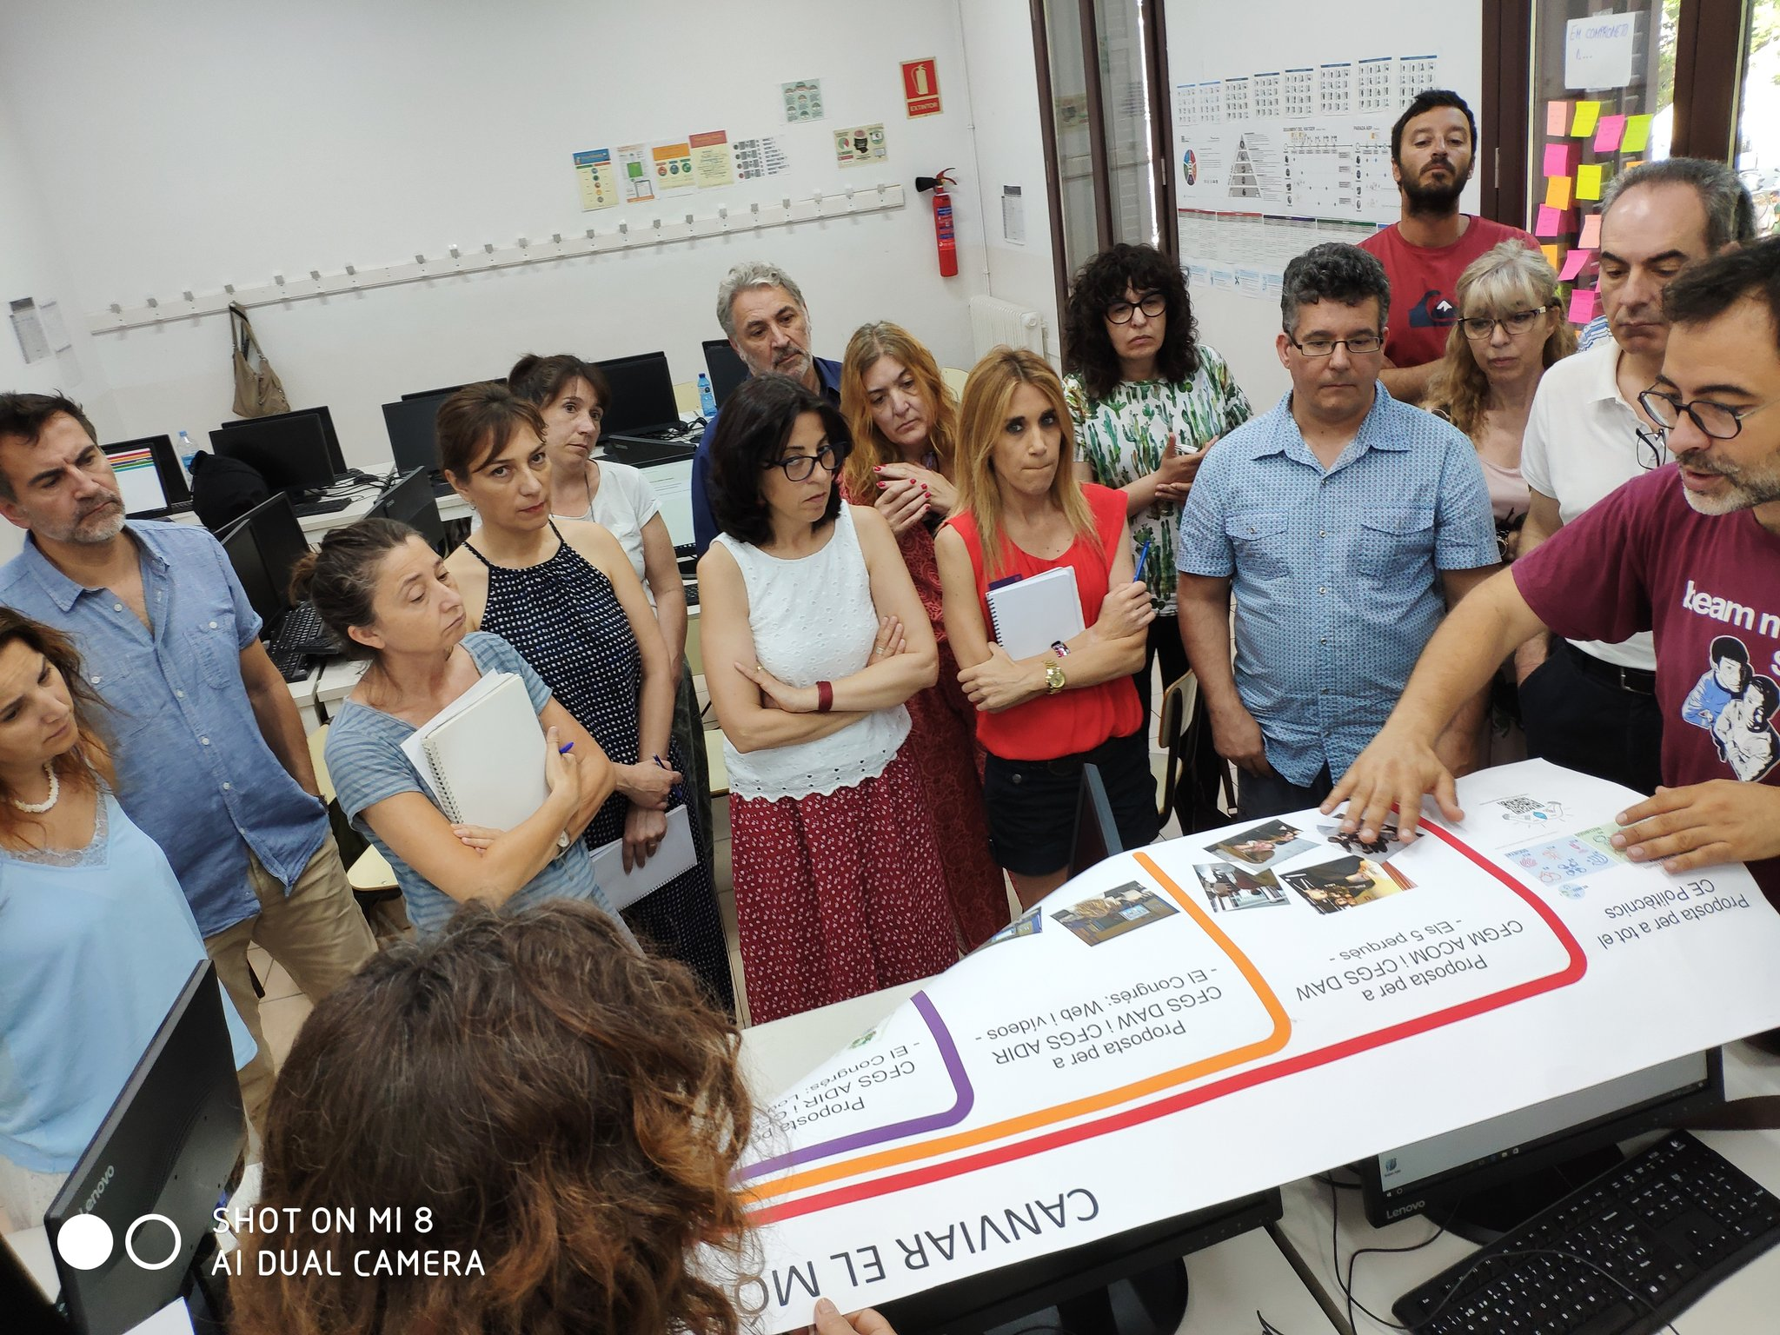

NECESSITATS del MP09 TELEEMERGÈNCIES
1.-Treballar a l’aula el rol del TES com a GESTOR I/O TELEOPERADOR DE DEMANDA de la Central de Coordinació d’Emergències i Urgències de Catalunya
2.- Ensenyar a través de noves METODOLOGIES ACTIVES (simulació clínica, reptes, ABP,…)
3.- Crear un SIMULADOR - CECOS al nostre centre
4.- Disposar d’un SOFTWARE per a la gestió de les trucades d’assistència sanitària
REPTE DE LA PROFESSORA:
Buscar ajuda,
qui podria ajudar-me?

Slide 21


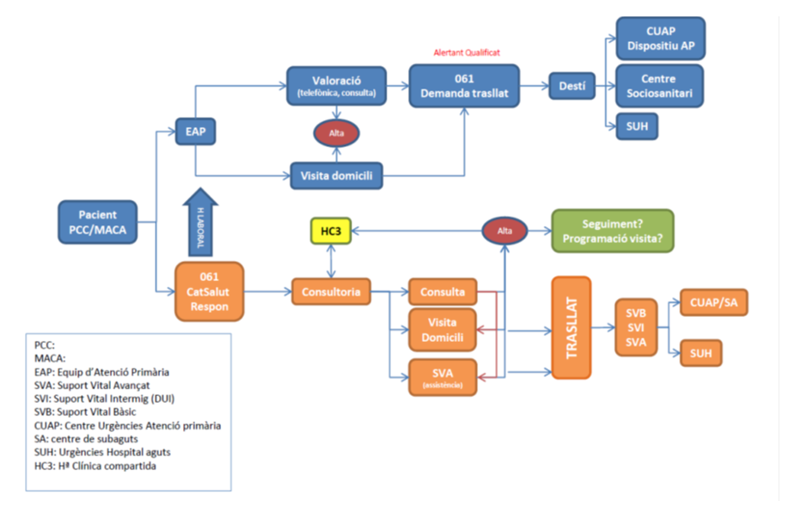
RELACIÓ AMB CENTRE ESTUDIS POLITÈCNICS
A PARTIR DEL SIMULADOR CECOS CREAT A L’I. BROGGI
CEP Launcher
PROGRAMAR UN SOFTWARE PER GESTIONAR TRUCADES SANITÀRIES EXTRAHOSPITALÀRIES DE CATALUNYA

Slide 22
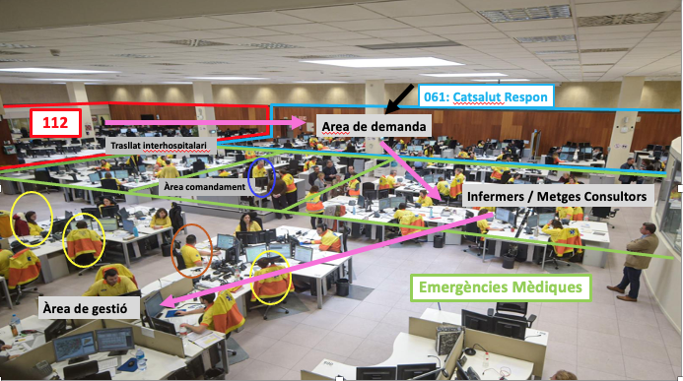
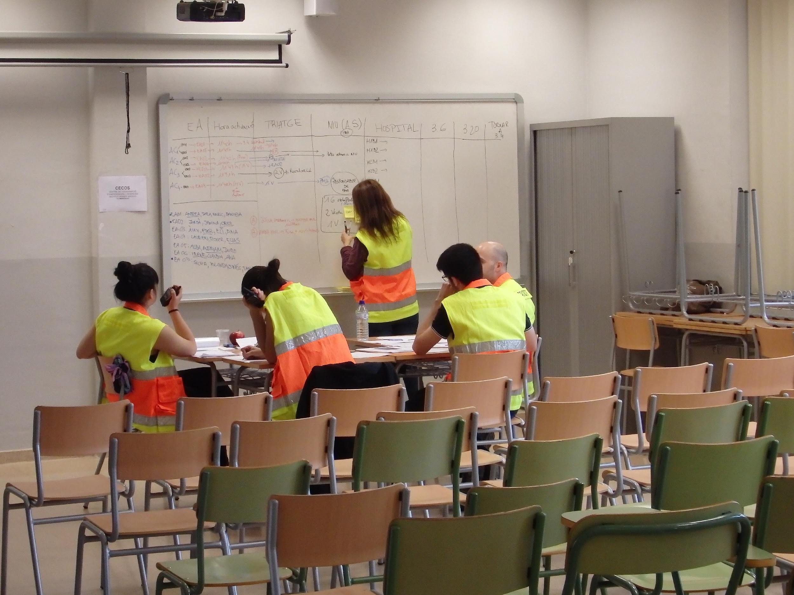
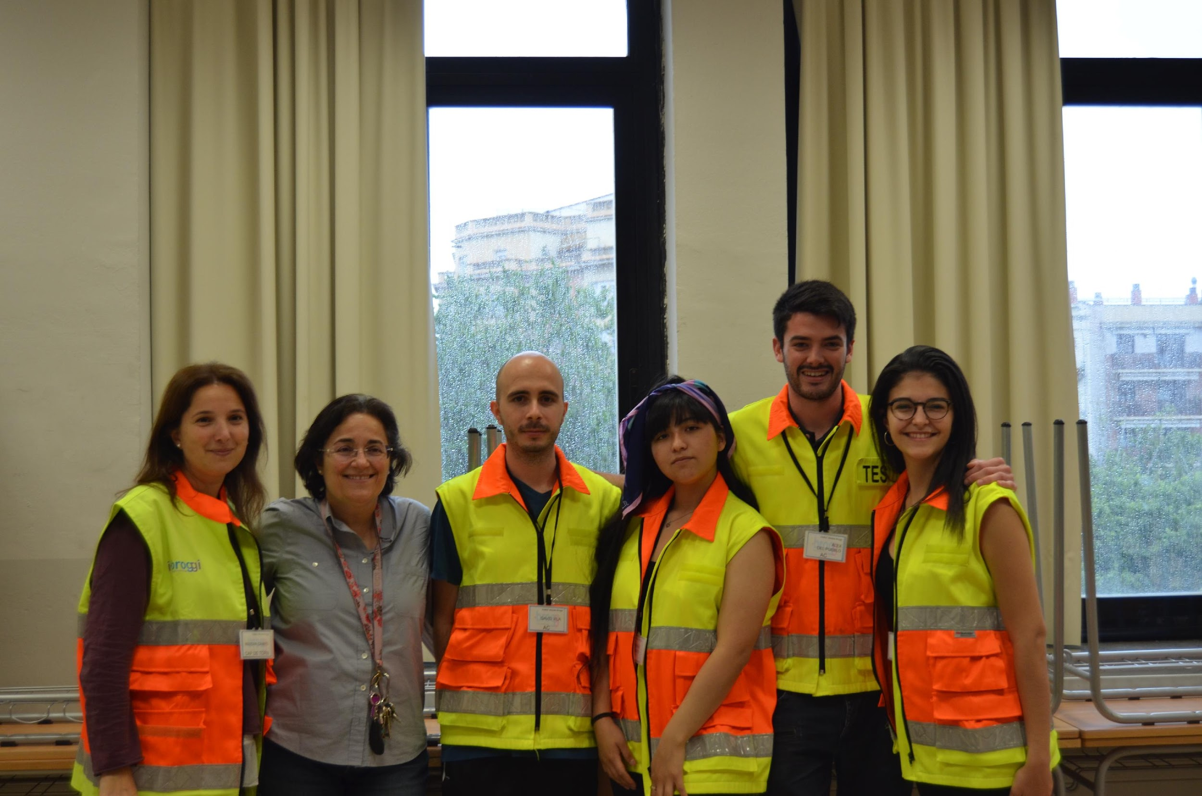
RELACIÓ AMB CENTRE ESTUDIS POLITÈCNICS
SALA CECOS REAL
SALA CECOS A L’INSTITUT MOISÈS BROGGI
CEP Launcher

Slide 23
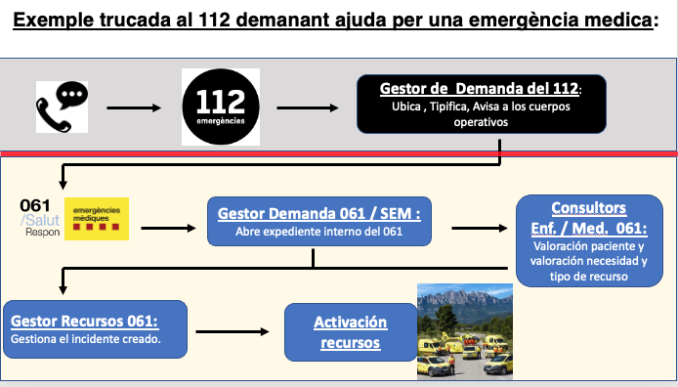
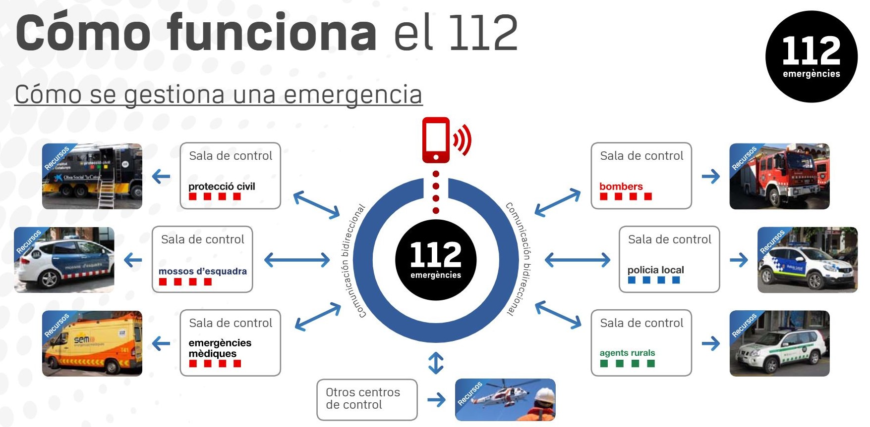
RELACIÓ AMB CENTRE ESTUDIS POLITÈCNICS
SALA CECOS EN LA REALITAT
CEP Launcher

Slide 24
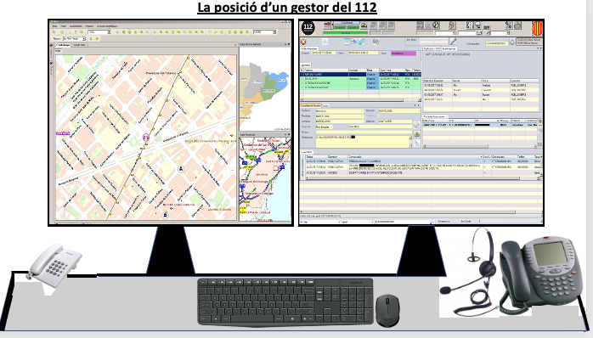
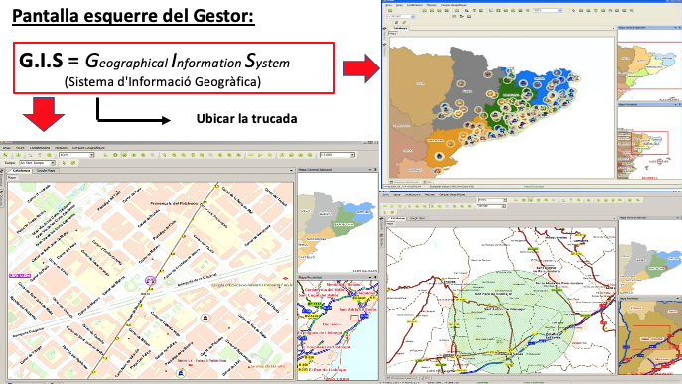
RELACIÓ AMB CENTRE ESTUDIS POLITÈCNICS
EINES DE TREBALL DEL 112, SIMILARS AL 061
CEP Launcher

Slide 25
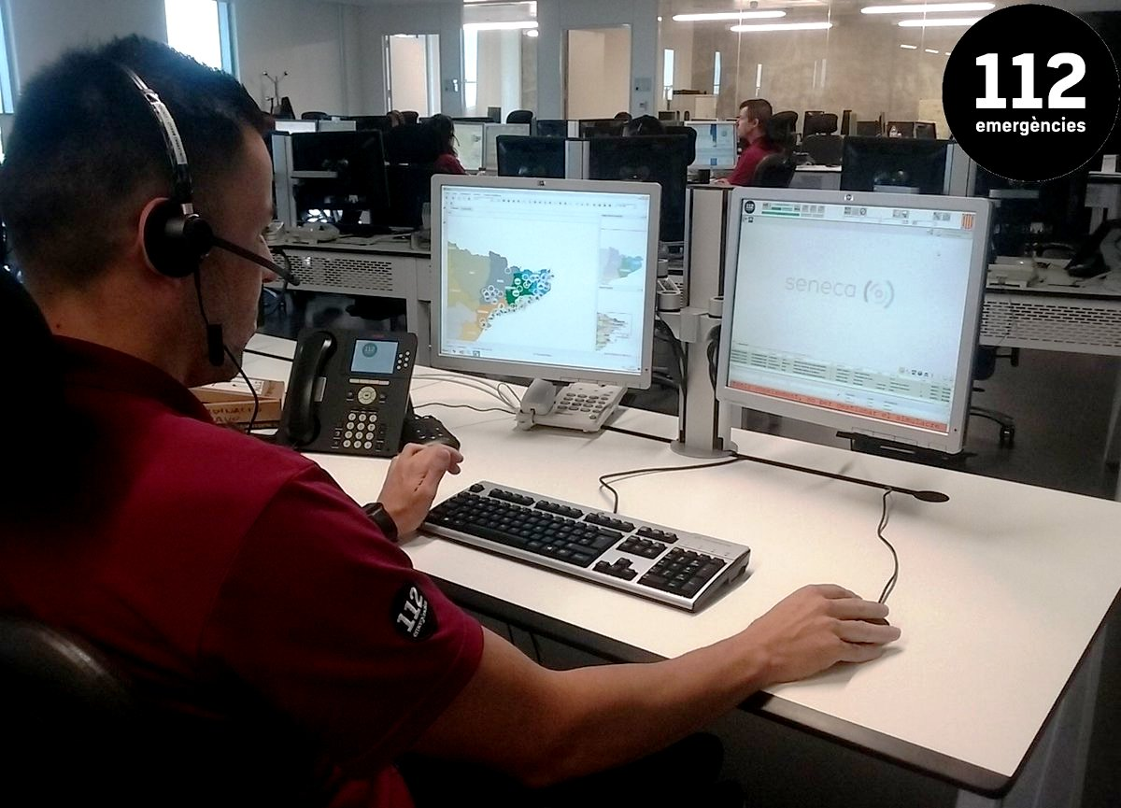
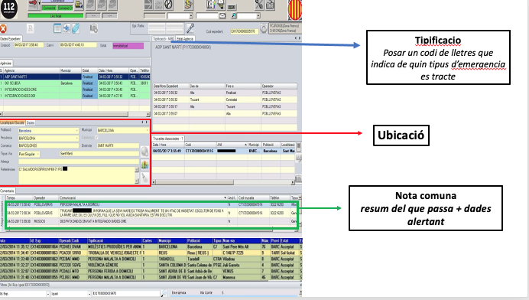
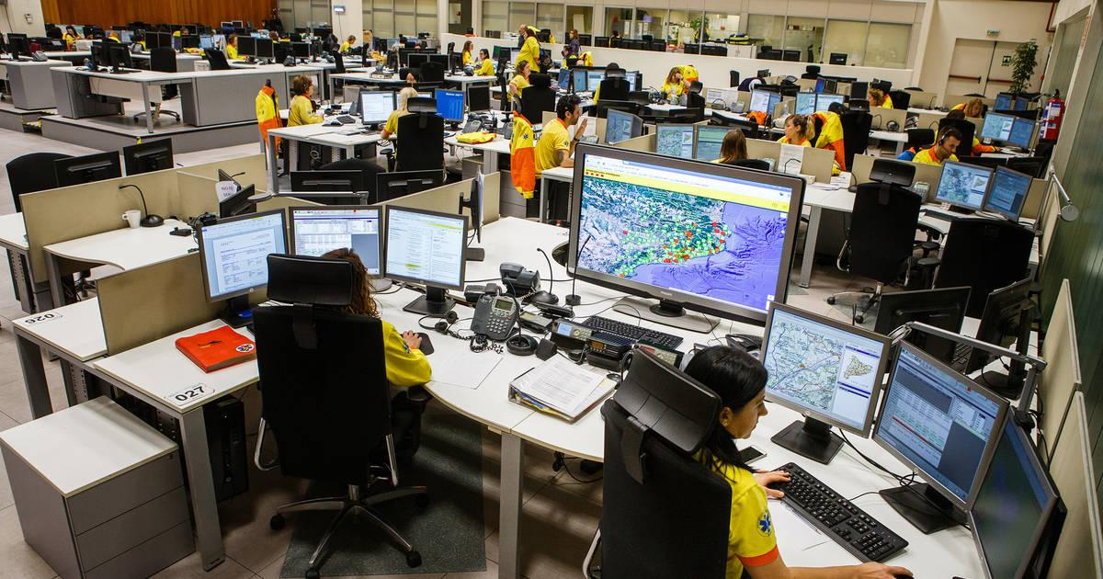
RELACIÓ AMB CENTRE ESTUDIS POLITÈCNICS
GESTOR 112/061
GESTOR 112
GESTOR 061
CEP Launcher

Slide 26
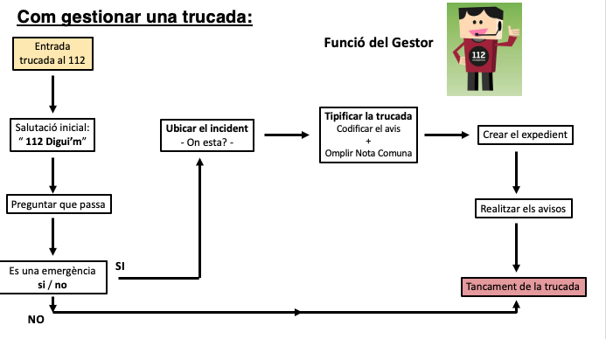
RELACIÓ AMB CENTRE ESTUDIS POLITÈCNICS
RECEPCIÓ DE TRUCADA PER PART DEL GESTOR 112/061
CEP Launcher

Slide 27
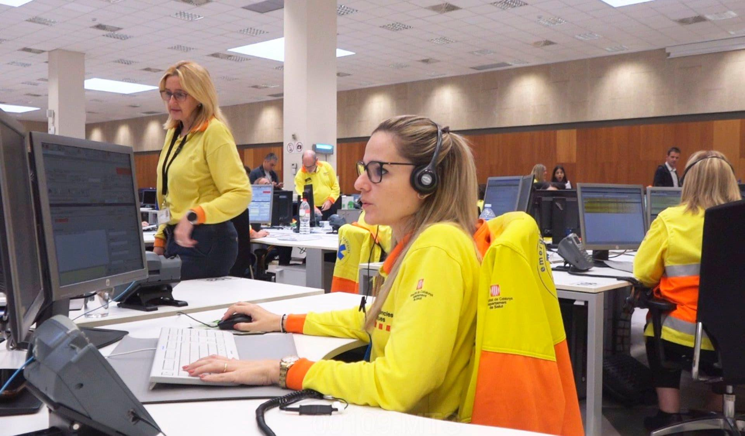
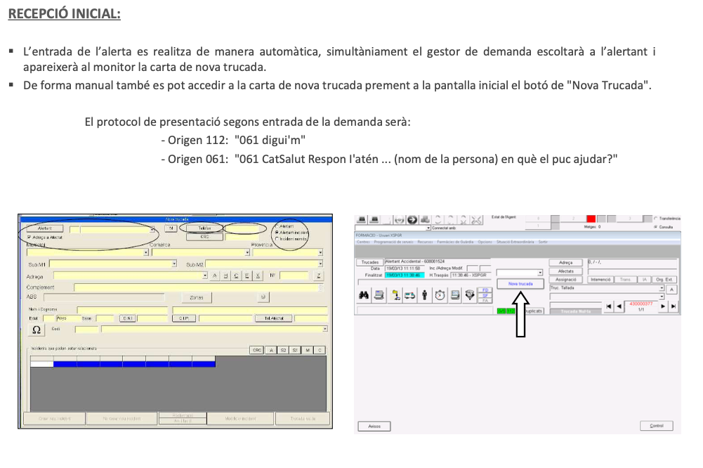
RELACIÓ AMB CENTRE ESTUDIS POLITÈCNICS
RECEPCIÓ DE TRUCADA DEL GESTOR 061
CEP Launcher

Slide 28


Moltes
gràcies per
acceptar el repte!
‘Ir juntos es comenzar, mantenerse juntos es progresar, trabajar juntos es TRIUNFAR’

